Slide 1
A construção do discurso

Slide 2
A ORDEM DO DISCUSO
Michel Foucault

Slide 3
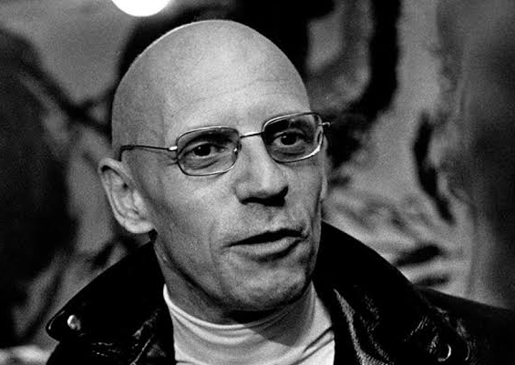
Para Foucault, o discurso indica uma intenção de poder e de constituição normativa. Ele, o discurso, não é acidental, pois está atrelado aos mecanismos de controle e de vigilância sociais.

Slide 4
Para Foucault, o discurso é reverberado a fim de constituir a realidade social, a noção de verdade e a própria subjetividade. Logo, assim, como a norma, o discurso apresenta uma relação: exterioridade e interioridade
Assim, o discurso pode ser observado como:
“proposições que adquirem caráter de verdadeiras passando a constituir princípios aceitáveis de comportamento” (Foucault)

Slide 5
Assim, é imprescindível que se perceba a relação entre enunciação (discurso) e prática (práticas sociais dos sujeitos)

Slide 6

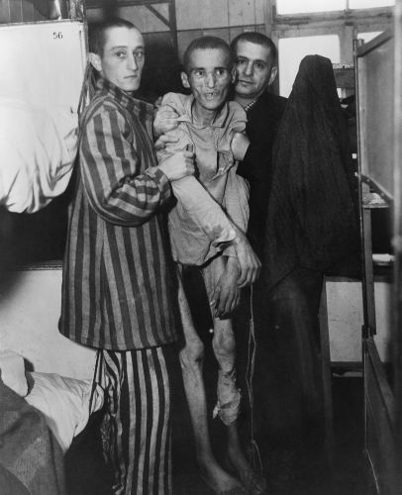

Slide 7

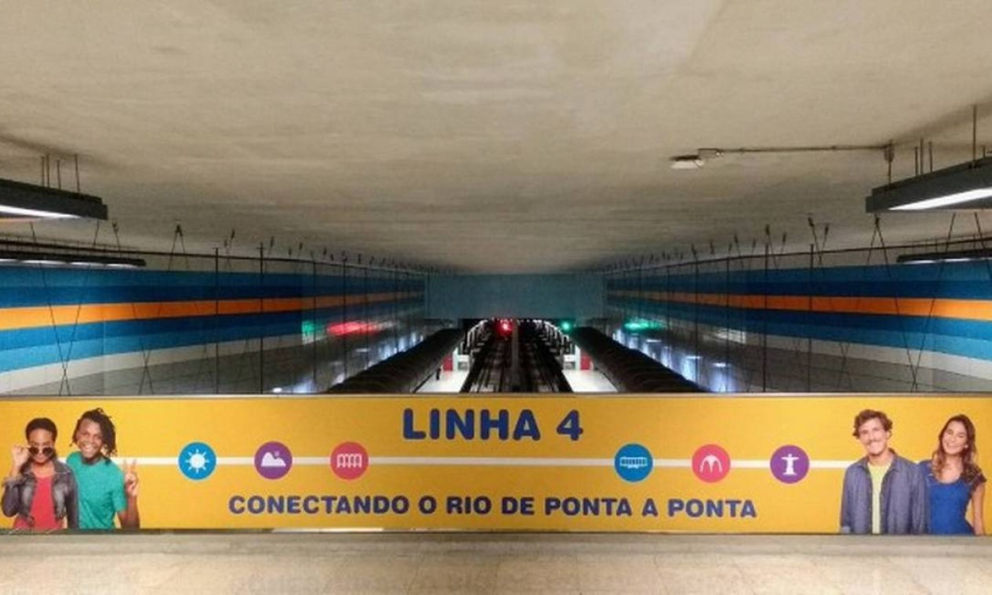

Slide 8
Para o pensador:
“A produção do discurso é ao mesmo tempo controlada, selecionada, organizada e redistribuída por certo número de procedimentos que têm por função conjurar seus poderes e perigos, dominar seu acontecimento aleatório, esquivar sua pesada e temível materialidade.” (FOUCAULT, 2013, p.9).

Slide 9
A relação entre a norma e o discurso revelam quais são os sujeitos “habilitados” a controlar a narrativa e enunciar a si mesmos, o mundo e os outros”.

Slide 10
Poder e vigilância
O corpo que, antes era exposto e submetido a publicidade da violência, agora é administrado pelas relações de poder que se regulam na sujeição, numa experiência tecnopolítica que impõe, por meio da circulação dos sistemas normativos, modos de agir e de compreender a realidade.

Slide 11
Trata-se de uma manifestação do poder que escapa a verticalidade das Institucionalidades e se enraíza nas relações, numa microfísica do poder, isto é, numa tática de controle que investe e se apossa dos corpos, por meio de articulações de poder e de saber.

Slide 12
É no corpo e por meio do corpo que se inscrevem as marcas políticas formadas por meio de discursos hegemônicos. A rigor, o processo de marcação é, nesse prisma, uma prática que reitera a ritualização da violência. Trata-se de um sistema que se opera a partir da convergência de dispositivos de poder e da reverberação dos discursos que se instalam como verdade.

Slide 13
Para Foucault,
O discurso, enquanto instrumento de vigilância, se manifesta por três procedimentos:

Slide 14
Interdição: se estabelece como uma proibição ou delimitação nos atos de fala: sexualidade, política, por exemplo.
Exclusão: a construção de uma separação social, a partir da apresentação degenerada do outro, como, por exemplo, a loucura.
Vontade de verdade: a construção de um discurso que é interiorizado como a única verdade possível, como acontece, por exemplo, em práticas pedagógicas que asseveram um único modo de saber.

Slide 15
Compreendemos a interdição como um processo de desautorização das narrativas que se contrapõem aos discursos hegemônicos. É importante frisar que essa tática não se manifesta pelo ocultamento, mas pela exposição generalizada da anormalidade, dissidência ou apequenamento, das realidades que se aportam à margem dos sistemas normativos.

Slide 16
Segundo Foucault (2017a) a sciencia sexualis instaurada a partir do século XIX se distancia do antigo regime de controle dos corpos que escapam às normas morais no que tange a sexualidade. Todavia, a confissão, método no qual o indivíduo publicizada sua distância da norma moral e sexual, agora é substituída pela ventilação patologizada das identidades que transgrediam o regime sexual e normativo. É possível compreender que a dinâmica de controle da diversidade sexual passa a ser integrada às técnicas de ajustamento que se logram da publicação, ancorada no discurso médico-científico, de identidades patologizadas.

Slide 17
Segundo o filósofo:
Toda a inscrição da psiquiatria na patologia evolucionista, toda a injeção da ideologia evolucionista na psiquiatria vai poder se fazer, não a partir da velha noção de delírio, mas sim a partir dessa noção de instinto. É a partir do momento em que o instinto se torna o grande problema da psiquiatria que tudo será possível. E, finalmente, a psiquiatria no século XIX vai se encontrar, nos últimos anos deste século, emoldurada por duas grandes tecnologias, você sabe, que vão bloqueá-la de um lado e dar-lhe novo impulso de outro. De um lado a tecnologia eugênica, com problema da hereditariedade, da purificação da raça e da correção do sistema instintivo dos homens por uma depuração da raça. Tecnologia do instinto: isso que foi o eugenismo, desde seus fundadores até Hitler. De outro lado, tivemos, em face de eugenia, a outra grande tecnologia dos instintos, o outro grande meio que foi proposto simultaneamente, numa sincronia notável, a outra grande tecnologia de correção e da normalização da economia dos instintos que é a psicanálise. A eugenia e a psicanálise são essas duas grandes tecnologias que se erguem, no final do século 19 para permitir que a psiquiatria agisse no mundo dos instintos. (Foucault, 2010, p. 113-114).

Slide 18
Exclusão
O discurso sobre a loucura, por exemplo, instala um poder social de exclusão, à medida que os que são apresentados como degenerados ou anormais, os corpos que estão à distância das normas sexuais e raciais, são alijados da experiência política e submetidos a intervenções sobre o seu corpo. Esses empreendimentos tencionam, por força violenta e ideológica, corrigir a sua degeneração

Slide 19
Vontade de verdade
A vontade de verdade dá forma aos sistemas de exclusão e de interdição, no instante que neutraliza qualquer possibilidade discursiva que localiza à distância da norma. Esse saber e sua relação com modelos hegemônicos de poder e dominação, são ventilados em todos os espaços que constituem e legitimam formas de compreender e de agir no mundo.

Slide 20
A vontade de verdade é “reconduzida mais profundamente sem dúvida, pelo modo como o saber é aplicado em uma sociedade, como é valorizado, distribuído, repartido e de certo modo atribuído”.

Slide 21
IMAGENS DE CONTROLE
Patrícia Hill Collins

Slide 22
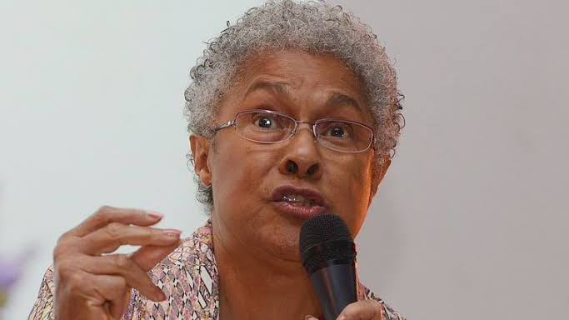

Slide 23
A filósofa compreende como a produção política do discurso capta os corpos de determinados sujeitos, em especial mulheres negras, alocando-os em lugares de precariedade social e designados pelos estereótipos.

Slide 24
As imagens de controle são
traçadas para fazer com que o racismo, o sexismo, a pobreza e outras formas de injustiça social pareçam naturais, normais e inevitáveis na vida cotidiana
Elas são internalizadas por todos os sujeitos sociais, a fim de que se naturalize os lugares de apequenamento produzido politicamente para mulheres negras.

Slide 25
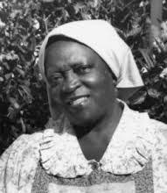
Imagens de controle:
Mammies: mulheres que são destinadas a cuidar das pessoas, como o único compromisso existencial e social

Slide 26
Tia Anastácia, mulher preta e gorda que atende a casa de maneira servil. Ela se compreende apenas por meio dessa atribuição. A sua relação consigo e com o mundo é alinhavada por sua subserviência. Ela é a única personagem mulher e negra da narrativa e sua narrativa está restrita a cozinha, costura e organização do espaço, mas jamais será valorizada nele

Slide 27
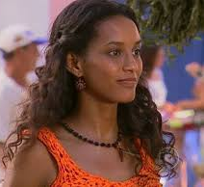
Matriarca: mulher negra que é vista como forte e que repele qualquer possibilidade e afeto, pois “nenhuma pessoa suporta a sua força”. Ela não é frágil ou precisa de cuidado. Essa representação é comumente associada às mulheres periféricas.

Slide 28
A mãe dependente do Estado (Welfare Mother):
Imagem que descreve as mulheres negras como imorais, por se vincularem as políticas de redistribuição de renda. Como se essas mulheres só pudessem ser observadas, a partir da miséria e da incapacidade.

Slide 29
Jezebel: imagem vinculada narrativa da hiperssexualização de mulheres negas. Descrição que, ao atravessar a misoginia e o racismo, impede que seus corpos sejam observados fora do fetiche, da lascívia e do caráter incontrolável e desumano do desejo.

Slide 30


